Slide 1
Муниципальное бюджетное дошкольное образовательное учреждение Центр развития ребёнка – д/с № 9 «Радуга»
Государственные символы России
Выполнила:
Воспитатель старшей группы :
Корецкая Калина Александровна

Slide 2
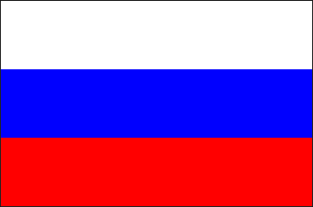
Флаг России
Наш флаг состоит из горизонтальных полос разного цвета. В России эти цвета почитались издавна и имели свое символическое значение: белый цвет означал благородство, синий – честность, красный – смелость и великодушие

Slide 3
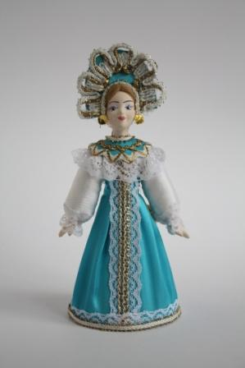
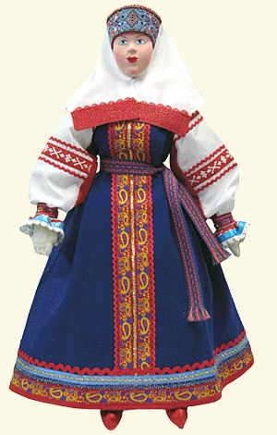
Куклы в русских народных костюмах

Slide 4
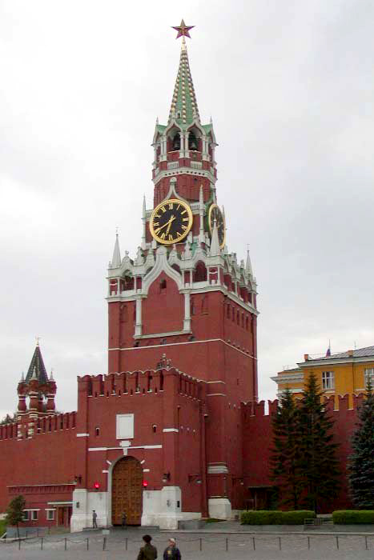
Кремль – место работы президента России. Когда президент в Кремле, над зданием поднят государственный флаг России

Slide 5
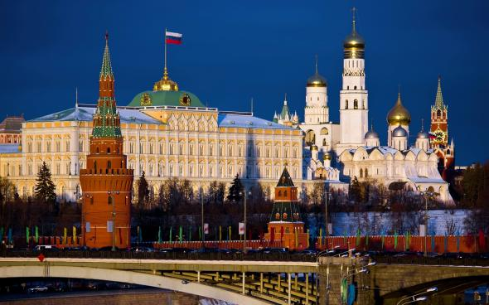

Slide 6
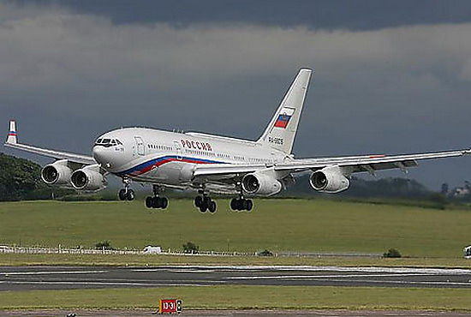
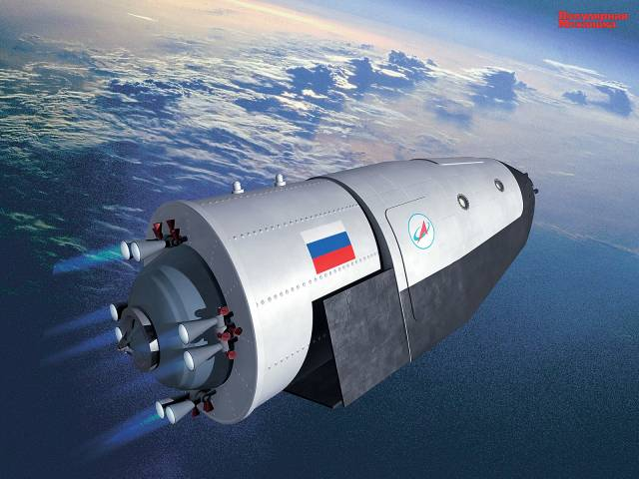
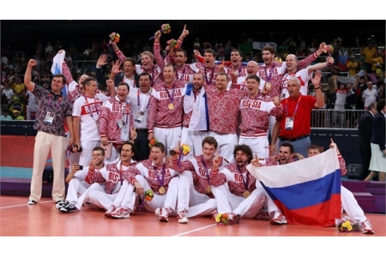

Slide 7
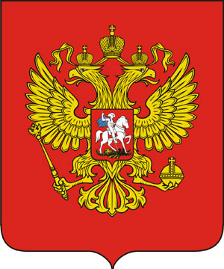
Герб России
Это темно-красный щит, на котором изображен золотой двуглавый орел. Орел – это гордая, красивая, сильная птица. Орел золотого цвета, потому что на Руси золотого орла народ сравнивал с солнцем, которому поклонялся. На груди орла – изображен всадник на белом коне, который копьем поражает черного змея. Это добро побеждает зло.

Slide 8
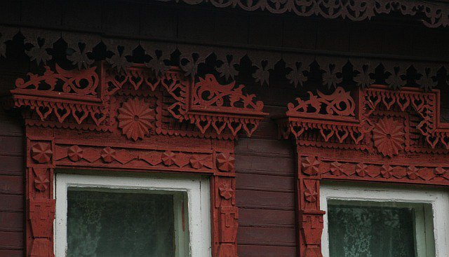
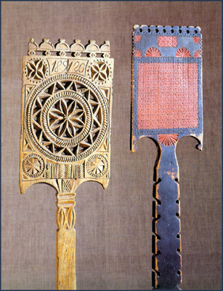
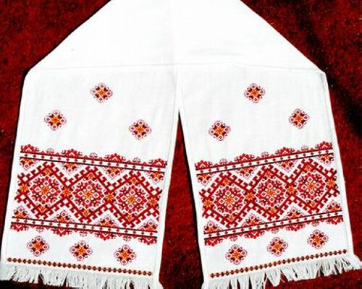

Slide 9
Герб СССР
Герб РСФСР

Slide 10
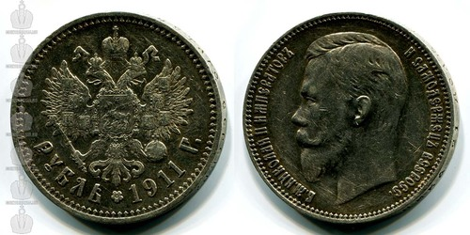
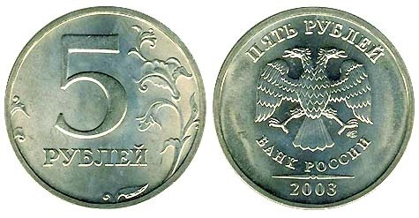
Царская монета
Монета наших дней

Slide 11
Гимн России
Гимн России – самая главная торжественная песня страны. Под звучание гимна – вручаются награды, молодые воины принимают присягу.

Slide 12
Граждане России гордятся государственным гербом, флагом, гимном.

